Slide 1
ИС «Параграф»
4
Движение обучающихся

Slide 2
ИС «Параграф» учебная деятельность
Обучающийся
Учет движения
Освоение образовательной программы
Структура образовательной организации
Образовательная программа
Уровень образования
Учебный план
Этап обучения
Этап освоения учебного плана
Группа ученого плана
Учебный коллектив
Класс экстернат
Поток

Slide 3
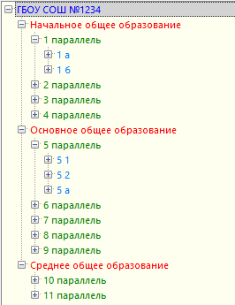
Образовательная структура ОООД
В приложении Движение обучающихся отображается образовательная структура, созданная в приложении «Учебные коллективы»
Уровни образования
Этапы обучения
Учебные коллективы
В приложении можно выполнять операции движения обучающихся: прием, перевод, выбытие и формировать отчеты о контингенте

Slide 4
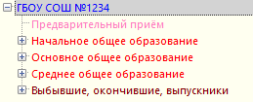
Дополнительные разделы
В приложении «Движение обучающихся» основным объектом является ученик
Поступающие учащиеся принимаются в раздел Предварительный прием и не входят в контингент
Ученики, составляющие контингент ОУ, распределены по учебным коллективам.
В разделе «Выбывшие, окончившие, выпускники» для отчетов о контингенте важны записи учащихся, выбывших в текущем учебном году

Slide 5
ИС «Параграф» автоматизация движения обучающихся
Автоматизация учета движения обучающихся
Приём обучающегося в ОО, в том числе с использованием импорта
Перевод обучающегося в другой класс
Выбытие обучающегося из ОО
Формирование личного дела обучающегося в виде XML-файла
Предварительный приём в ОО
Перевод на семейное образование

Slide 6
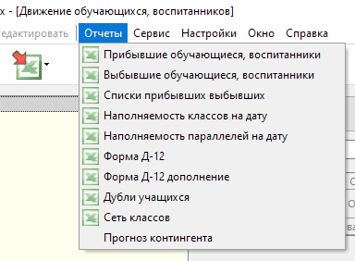
ИС «Параграф» отчеты о контингенте
Формирование отчетов о контингенте
Отчеты по контингенту ОООД, контингенту по уровню, этапу, учебному коллективу с использованием экспорта и нового списка
Типовые отчеты о наполняемости на любую дату текущего учебного года, сеть классов, разнообразные списки о приеме и выбытии
Использование сервиса Новый список для получения списков учащихся, отчетов и верификации данных об обучающихся

Slide 7
Предварительный прием
В раздел «Предварительный прием» по параллелям заносятся учащиеся, поступающие в ОО. При переводе года эти учащиеся распределяются по классам и автоматически зачисляются в указанный класс.
Перед приемом учащихся нужно создать этапы
Для приема учащихся используется командная кнопка, которая доступна при выделении этапа

Slide 8
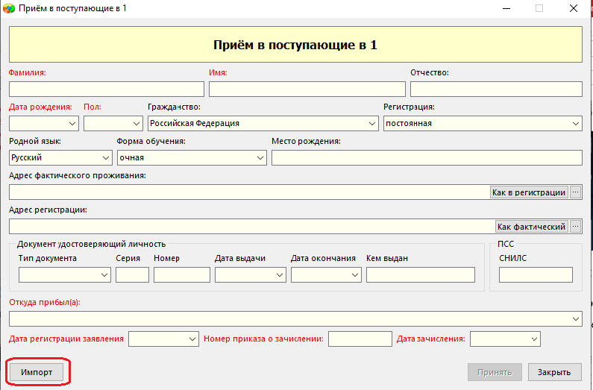
Импорт данных в Предварительный прием
В раздел «Предварительный прием» данные заносятся
вручную в форму ввода непосредственно в ИС Параграф
Путем Импорта данных из файла Excel
Путем Импорта данных из файла XML

Slide 9
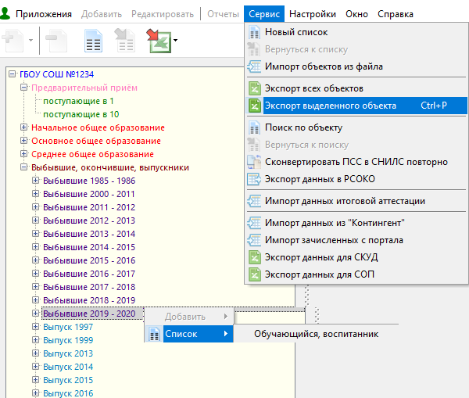
Выбывшие выпускники
В разделе «Выбывшие окончившие, выпускники» данные сгруппированы
по учебным годам
и годам окончания
Для получения списков и статистических данных из этого раздела используются стандартные приемы экспорта и формирования списков

Slide 10
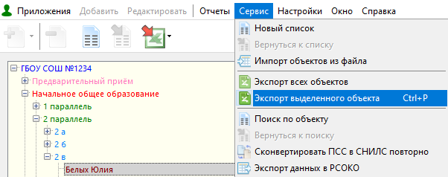
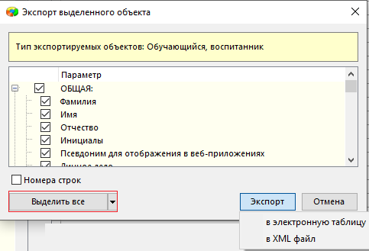
Личное дело ученика
Для формирования электронного личного дела ученика используется режим экспорта
Рекомендуется выделить все поля
Для обмена данными между различными базами и информационными системами рекомендуется использовать электронное личное дело в виде XML-файла

Slide 11
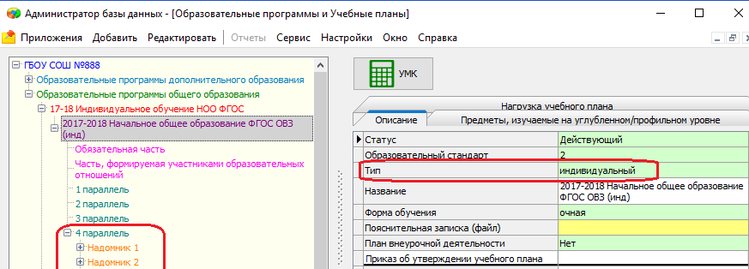
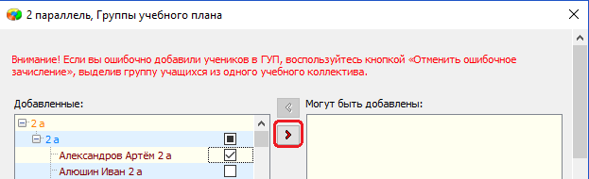
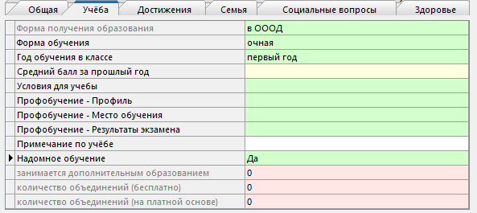
ИС «Параграф» надомное обучение
1. Индивидуальный учебный план
2. Привязка к учебному плану одного учащегося
3. В карточке обучающегося:
Форма получения образования – в ОООД
Форма обучения – очная;
Надомное обучение - Да
Обучающийся продолжает числиться в учебном коллективе!

Slide 12
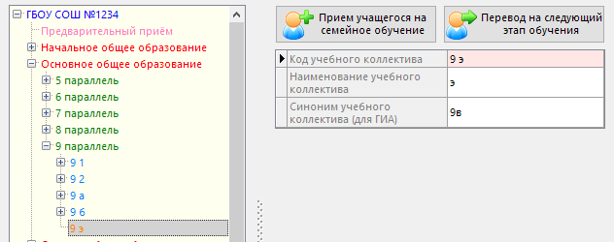
ИС «Параграф» семейное обучение
1. Особый учебный коллектив «Класс экстернат» → Прием/перевод на семейное обучение или прием из выбывших
2. В карточке обучающегося:
Форма получения образования – вне ОООД
Форма обучения – семейное образование/самообразование.
Не учитываются в общем контингенте!

